Slide 1


项目制作人：李红健，姜少豪 -码上无忧

Slide 2
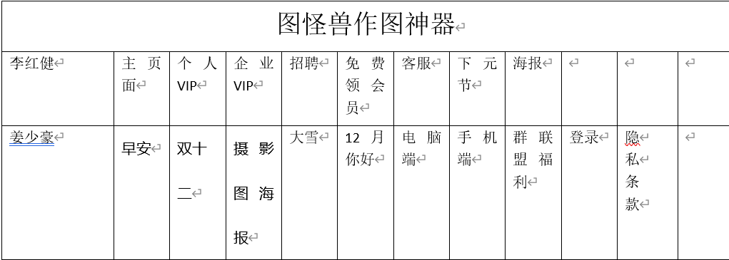
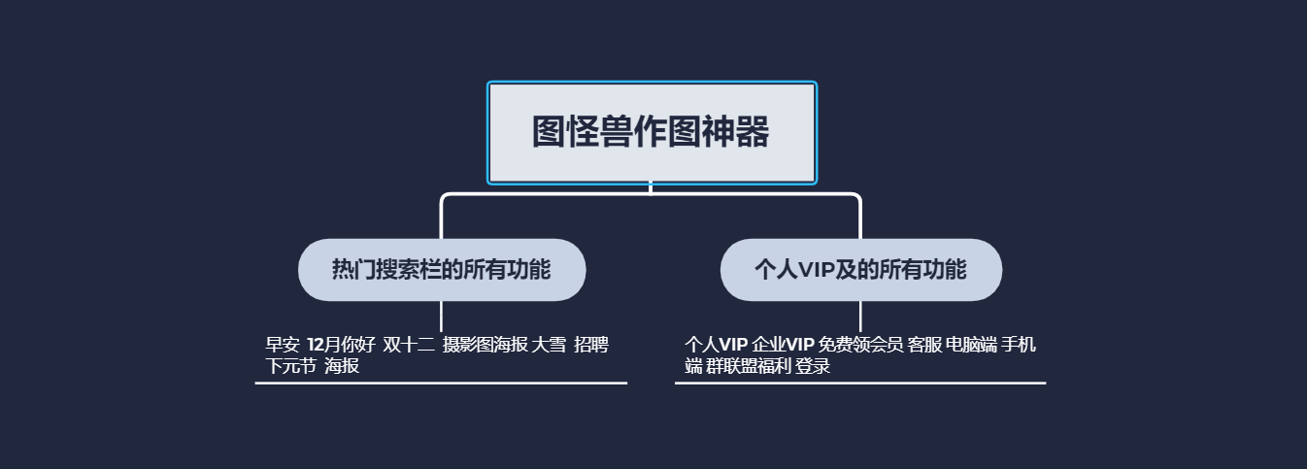

Slide 3



Slide 4
总结
我们在制作过程中不可避免遇到了一部分操作问题而这些问题也是在网页的效果中体现的但我们也进行增删改的操作来不断解决这些问题，过程有的时候是会枯燥但看到成果真的会很nice，对于这个项目来说还是挺有收获的，这就是我们的收获

